Slide 1
Общие сведения о процессе горения, пожаре и его развитии.
www.copr.kz

Slide 2
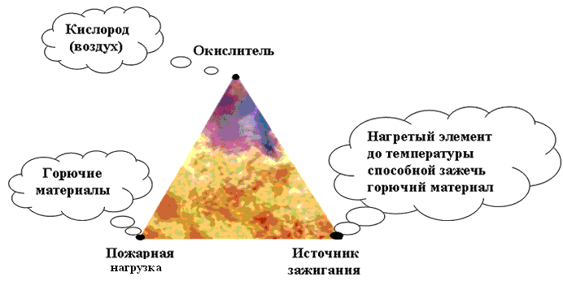
Общие сведения о процессе горения, пожаре и его развитии.
Пожар - неконтролируемое горение, причиняющее вред жизни и здоровью, материальный ущерб людям, интересам общества и государства;
www.copr.kz

Slide 3
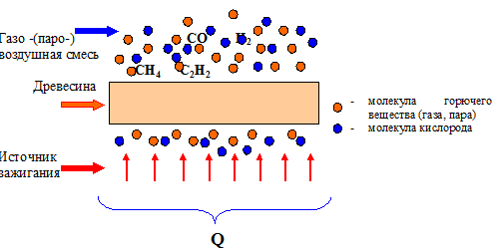
Механизм горения древесины
Общие сведения о процессе горения, пожаре и его развитии.
www.copr.kz

Slide 4
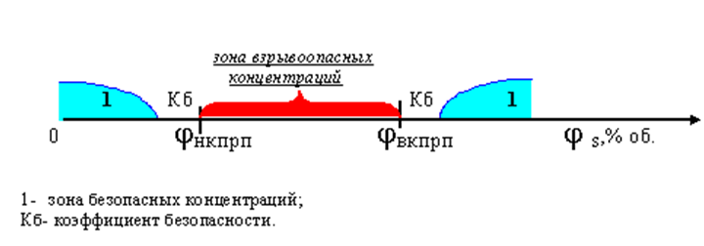
Концентрационные пределы воспламенения
Общие сведения о процессе горения, пожаре и его развитии.
www.copr.kz

Slide 5
Механизм горения древесины
Общие сведения о процессе горения, пожаре и его развитии.
www.copr.kz

Slide 6
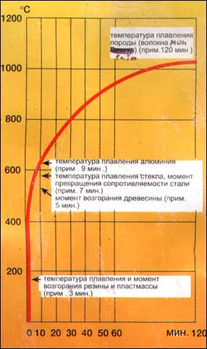
График роста температуры при пожаре в помещении
Общие сведения о процессе горения, пожаре и его развитии.
www.copr.kz

Slide 7
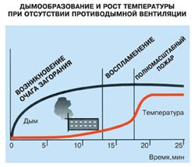
Общие сведения о процессе горения, пожаре и его развитии.
www.copr.kz

Slide 8
Опасные факторы пожара
Общие сведения о процессе горения, пожаре и его развитии.
пламя и искры;
тепловой поток;
повышенная температура окружающей среды;
повышенная концентрация токсичных продуктов горения и термического разложения;
пониженная концентрация кислорода;
повышенная концентрация дыма на путях эвакуации.
www.copr.kz

Slide 9
Общие сведения о процессе горения, пожаре и его развитии.
«Все занимаются охраной, мы БЕЗОПАСНОСТЬЮ»
СПАСИБО ЗА ВНИМАНИЕ !!!
АДРЕС (Front Office)
г. Алматы ул. Ауэзова 33-35
ТЕЛЕФОН
8-800-080-9999 (звонок бесплатный)
WEB
http://copr.kz/
E-MAIL
info@zpost.kz
www.copr.kz
8-800-080-9999 (звонок бесплатный)

